Slide 1
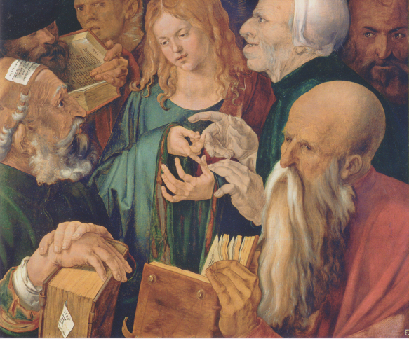
Albrecht Durer, Cristo tra i Dottori, 1506, olio su legno di pioppo, Madrid, Museo Thyssen-Bornemisza

